Slide 1



第四章 功率电子电路
4.1 概 述
4.2 乙类互补对称功率放大电路
4.3 甲乙类互补对称功率放大电路
甲乙类双电源互补对称电路
甲乙类单电源互补对称电路
*4.4 集成功率放大器

Slide 2
4.1 概述
什么是功率放大器？ 在电子系统中，模拟信号被放大后，往往要去推动一个实际的负载。如使扬声器发声、继电器动作、 仪表指针偏转等。推动一个实际负载需要的功率很大。能输出较大功率的放大器称为功率放大器
例： 扩音系统
实际负载
信号提取
电压放大
功率放大

Slide 3
一. 功放电路的特点
（1）输出功率Po尽可能大
（2） 功放电路中电流、电压要求都比较大，必须注意电路参数不能超过晶体管的极限值: I_{CM} 、U_{CEM} 、 P_{CM} 。
I_{c}
I_{CM}
P_{CM}
u_{ce}
U_{CEM}

Slide 4
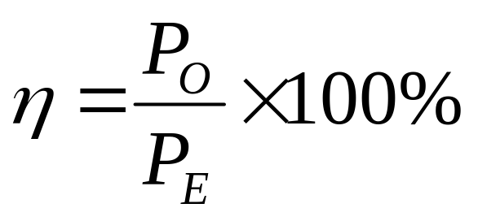
(3) 电流、电压信号比较大，必须注意防止波形失真。
(4) 电源提供的能量应尽可能多地转换给负载，尽量减少晶体管及线路上的损失。即注意提高电路的效率（η）。
P_{o}: 负载上得到的交流信号功率。
P_{E} ： 电源提供的直流功率。
（5）功放管散热和保护问题

Slide 5
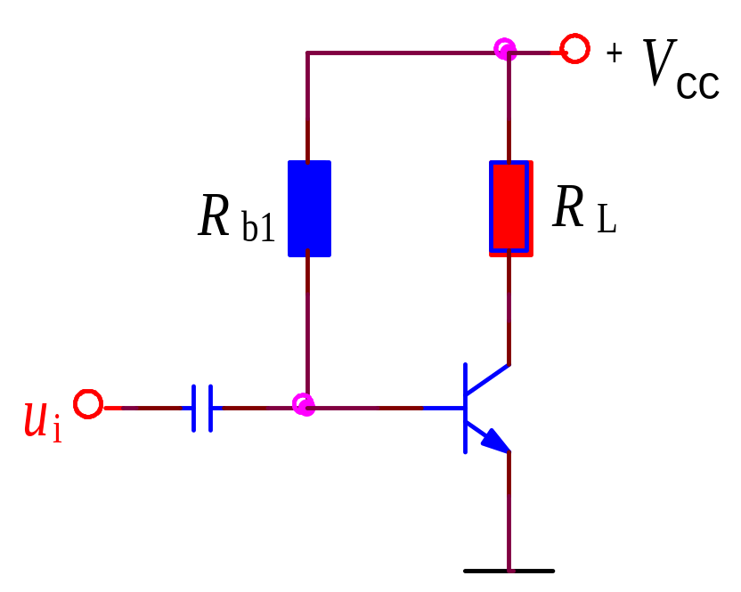
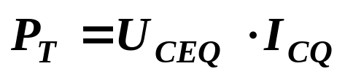
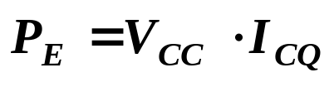
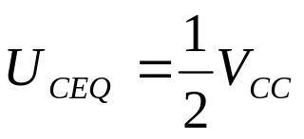
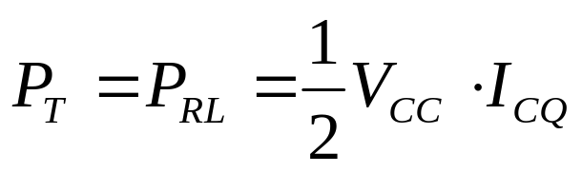
二. 甲类功率放大器分析
I_{c}
Q
I_{cQ}
u_{ce}
u_{ceQ}
1.三极管的静态功耗：
电源提供的平均功耗：
若
则

Slide 6
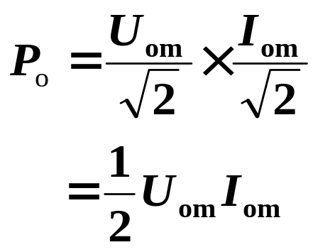
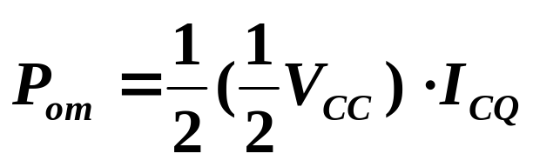
2.动态功耗
（当输入信号Ui时）
功率三角形
输出功率:
i_{C}
M
I_{om}
Q
I_{CQ}
N
要想P_{O}大，就要使功率三角形的面积大，即必须使V_{om} 和I_{om} 都要大。
V_{CC}
u_{CE}
U_{CEQ}
U_{om}
最大输出功率:

Slide 7
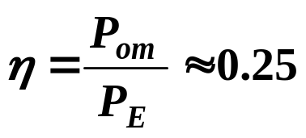
电源提供的功率
此电路的最高效率
甲类功率放大器存在的缺点：
输出功率小
静态功率大，效率低

Slide 8
三. BJT的几种工作状态
动画演示
甲类：Q点适中，在正弦信号的整个周期内均有电流流过BJT。
i_{C}
乙类：静态电流为0，BJT只在正弦信号的半个周期内均导通。
I_{CQ}
Q₁
甲乙类：介于两者之间，导通角大于180°
V_{CC}
u_{CE}
U_{CEQ}
i_{C}
i_{C}
I_{CQ}
Q₂
u_{CE}
I_{CQ}
Q₃
V_{CC}
V_{CC}
u_{CE}

Slide 9
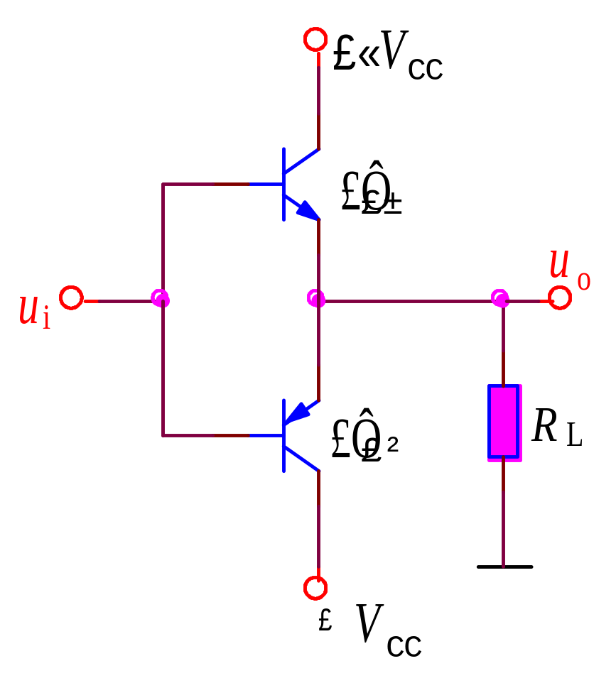
4.2 乙类互补对称功率放大电路
一. 结构
互补对称：
电路中采用两个晶体管：NPN、PNP各一支；
两管特性一致。组成互补对称式射极输出器。

Slide 10
二、工作原理（设u_{i}为正弦波）
静态时：
u_{i} = 0V → i_{c1}、i_{c2}均=0（乙类工作状态） → u_{o} = 0V
ic1
动态时：
T₁导通，T₂截止
u_{i} > 0V
i_{L}= i_{c1} ;
ic2
u_{i} < 0V
T₁截止，T₂导通
i_{L}=i_{c2}
T₁、T₂两个管子交替工作，在负载上得到完整的正弦波。

Slide 11
输入输出波形图
u_{i}
死区电压
u_{o} ´
u_{o}
u_{o}
交越失真

Slide 12
组合特性分析——图解法
i_{C1}
U_{CES}
Q
u_{CE}
V_{CC}
U_{CES}
U_{om}
i_{C2}
负载上的最大不失真电压为U_{om}=V_{CC}- U_{CES}

Slide 13
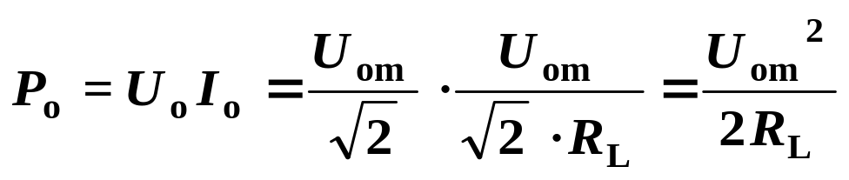
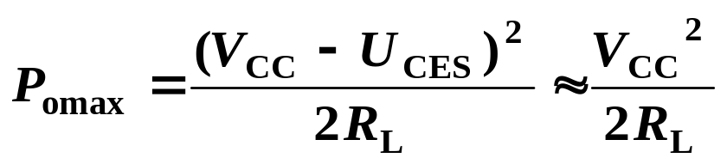
三、分析计算
1.输出功率P_{o}
最大不失真输出功率P_{omax}
动画演示

Slide 14
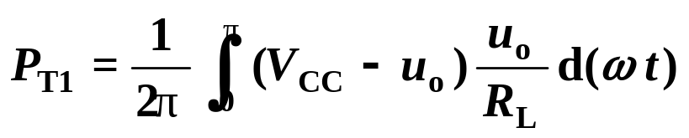
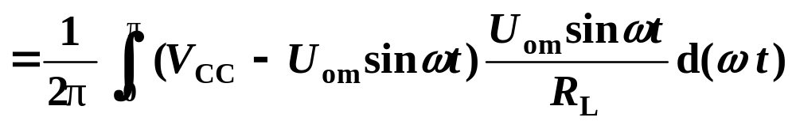
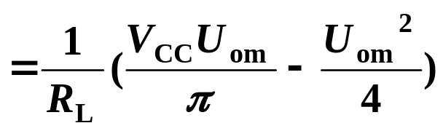
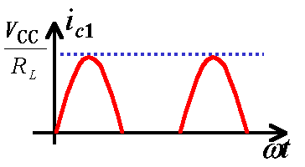
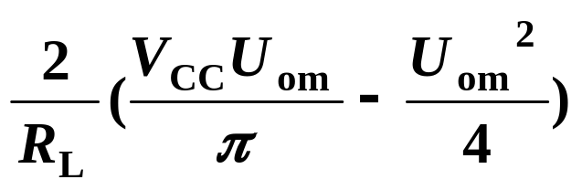

2.管耗P_{T}
一个管子的管耗
两管管耗

Slide 15
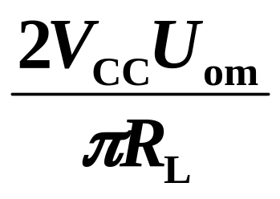
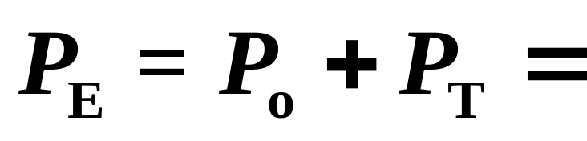
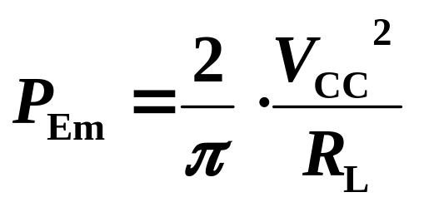
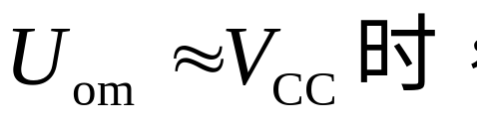
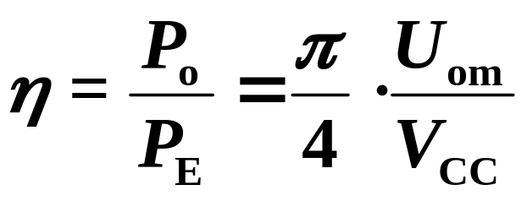
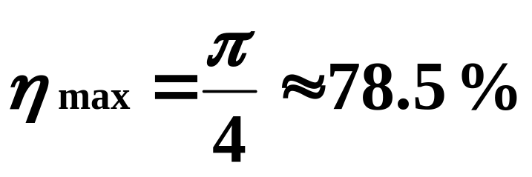

3.电源供给的功率P_{E}
当
4.效率η
最高效率η_{max}

Slide 16
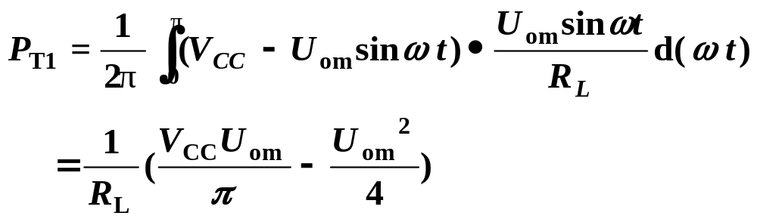
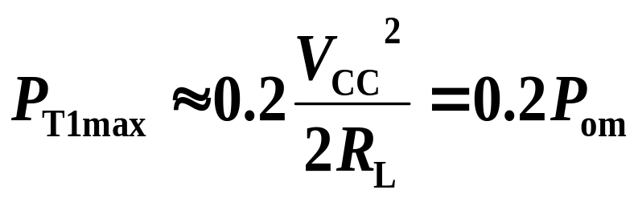
四．三极管的最大管耗
问：U_{om}=？ P_{T1}最大, P_{T1max}=？
用P_{T1}对U_{om}求导，并令导数=0，得出：
P_{T1max}发生在U_{om}=0.64V_{CC}处。
将U_{om}=0.64V_{CC}代入P_{T1}表达式：

Slide 17
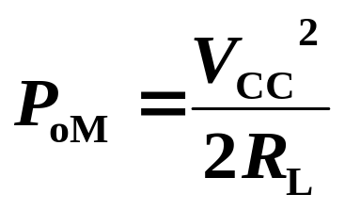
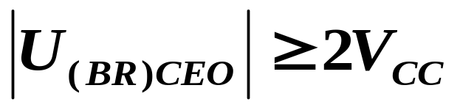
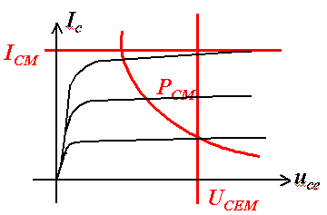
选功率管的原则：
1. P_{CM}≥ P_{T1max} =0.2P_{oM}
2．

Slide 18

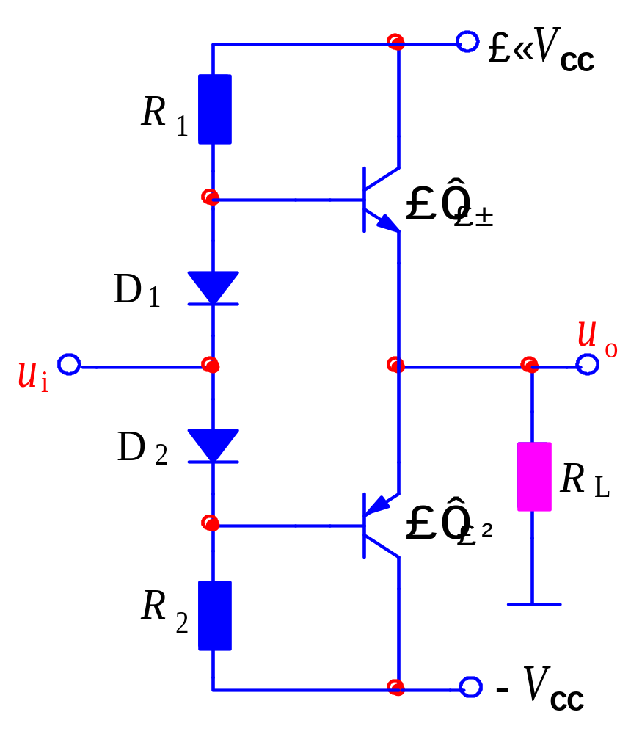
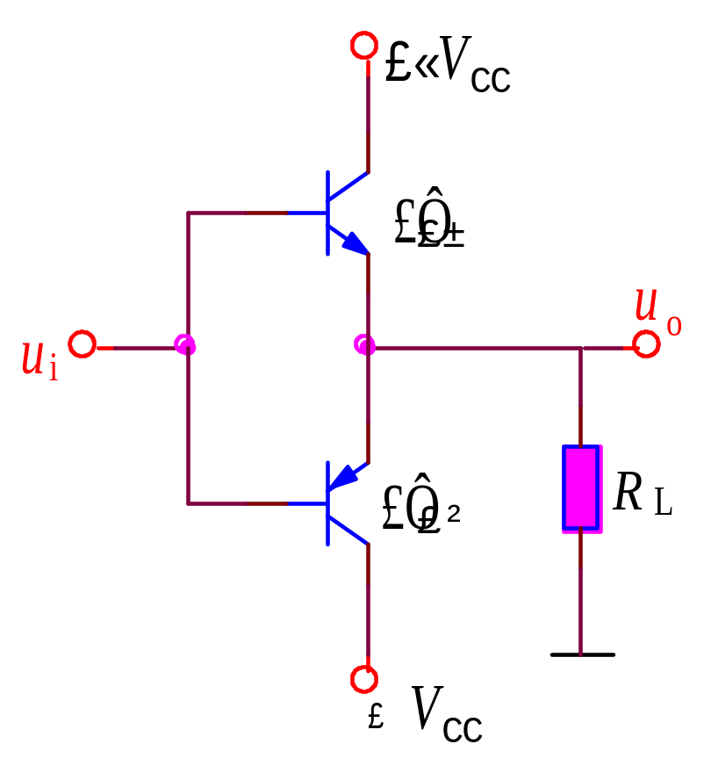
乙类互补对称功放的缺点
存在交越失真
u_{i}
ω t
u_{o}
交越失真
ω t

Slide 19
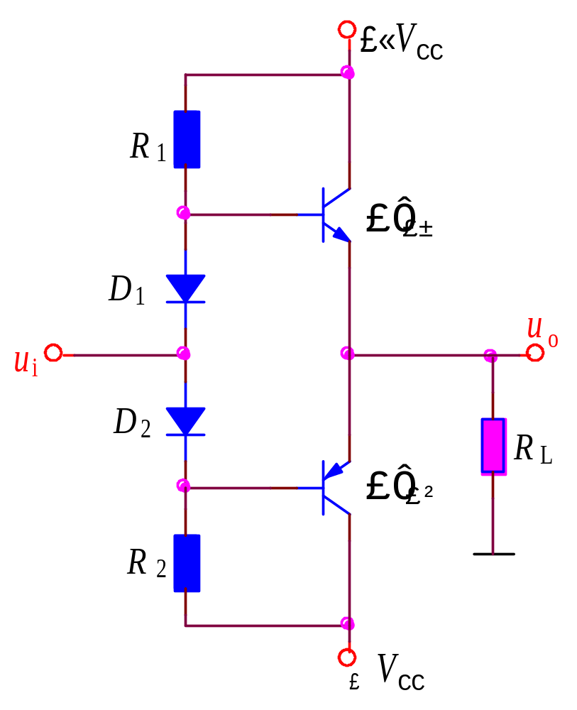
4.3 甲乙类互补对称功率放大电路
一. 甲乙类双电源互补对称电路
1.基本原理
电路中增加 R₁、D₁、D₂、R₂支路
静态时: T₁、T₂两管发射结电压分别为二极管D₁、 D₂的正向导通压降，致使两管均处于微弱导通状态——甲乙类工作状态
动态时：设 u_{i} 加入正弦信号。正半周 T₂ 截止，T₁ 基极电位进一步提高，进入良好的导通状态；负半周T₁截止，T₂ 基极电位进一步降低，进入良好的导通状态。

Slide 20
波形关系：
EWB演示——功放的交越失真
特点：存在较小的静态电流 I_{CQ} 、I_{BQ} 。每管导通时间大于半个周期，基本不失真。
i_{B}
i_{B}
I_{BQ}
u_{BE}
t
u_{B1}
i_{C}
i_{C}
V_{CC} /R_{e}
i_{b}
t
U_{T}
I_{CQ}
I_{BQ}
Q
u_{ce}
V_{CC}

Slide 21
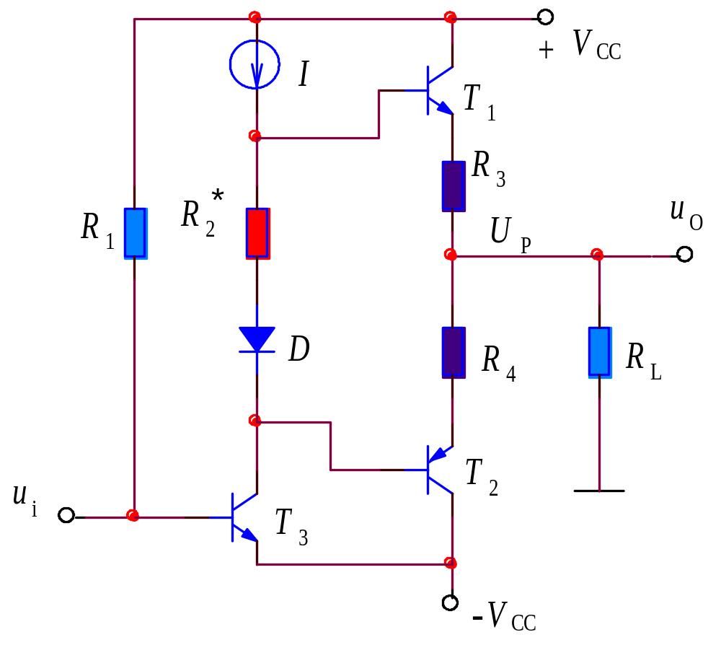
2.带前置放大级的功率放大器
动画演示
（甲乙类互补对称电路的计算同乙类）

Slide 22
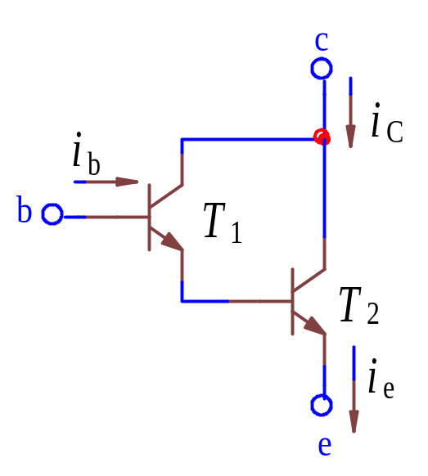
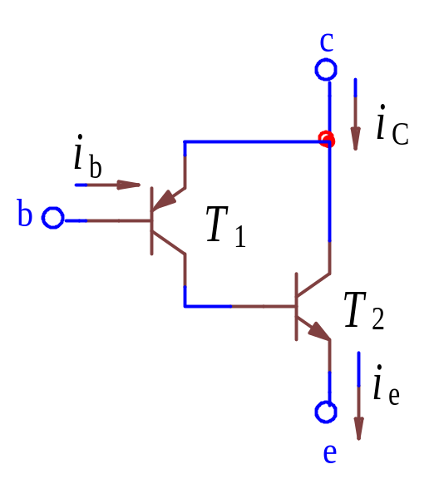
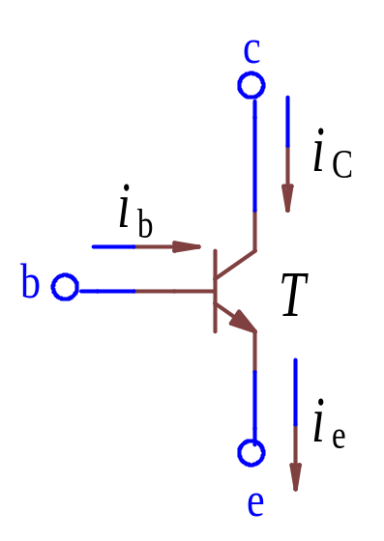
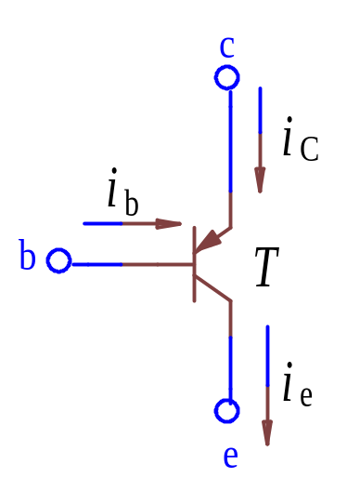
3. 电路中增加复合管
增加复合管的目的：扩大电流的驱动能力。
复合NPN型
复合PNP型
β ≈ β₁ β₂
晶体管的类型由复合管中的第一支管子决定。

Slide 23
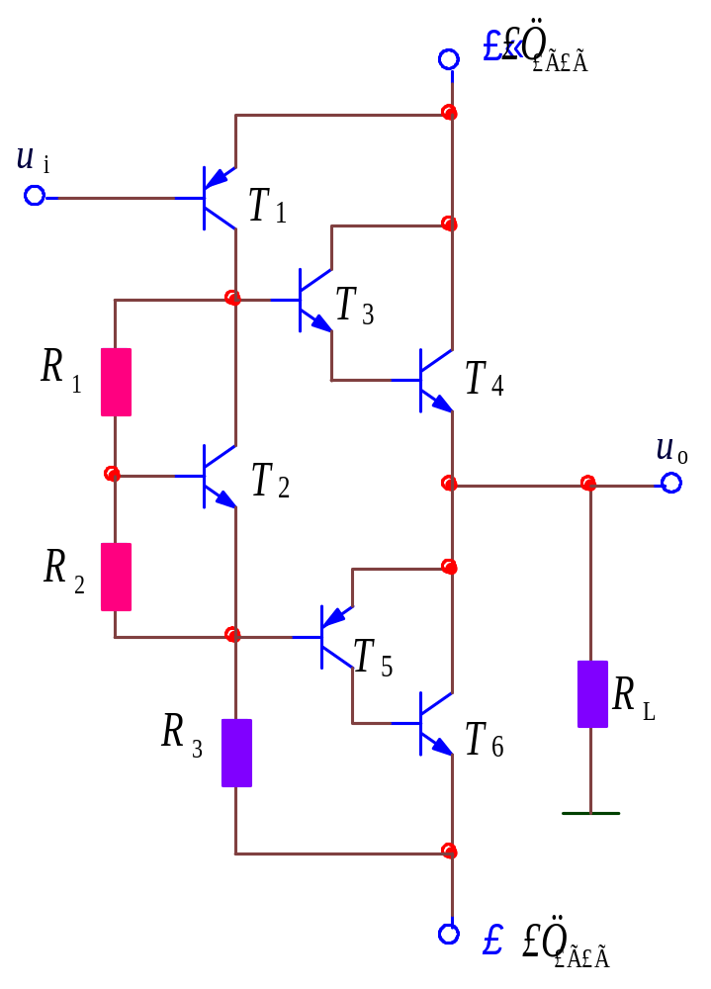
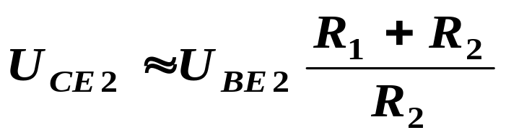
4. 带复合管的OCL互补输出功放电路：
T₁：电压推动级（前置级）
T₂、R₁、R₂：U_{BE}扩大电路
合理选择R₁、R₂，b₃、b₅间可得到 U_{BE2} 任意倍的电压。
T₃、T₄、T₅、T₆：
复合管构成互补对称功放
输出级中的T₄、T₆均为NPN型晶体管，两者特性容易对称。

Slide 24
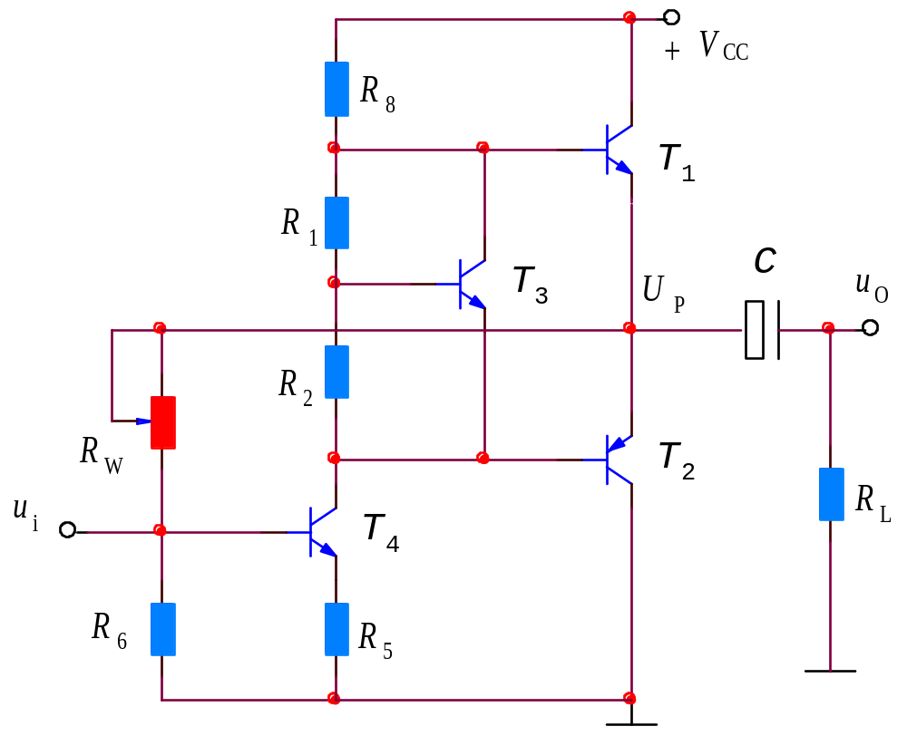
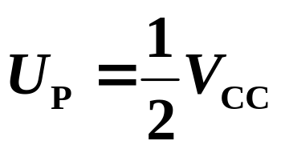
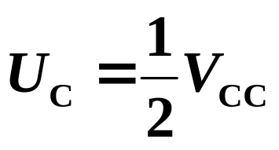
二. 甲乙类单电源互补对称电路
1、基本原理
. 单电源供电；
. 输出加有大电容。
（1）静态偏置
调整R_{W}阻值的大小，可使
此时电容上电压

Slide 25
（2）动态分析
U_{i}负半周时，
T₁导通、T₂截止；
U_{i}正半周时，
T₁截止、T₂导通。
（电容起到了负电源的作用）
动画演示

Slide 26
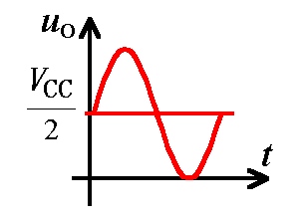
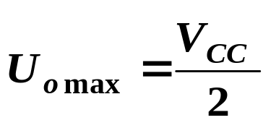
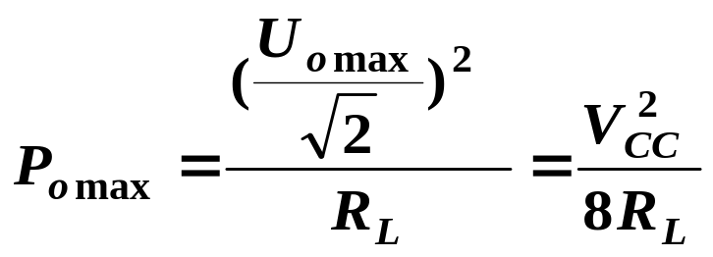

（3）输出功率及效率
若忽略交越失真的影响。则：
此电路存在的问题：
输出电压正方向变化的幅度受到限制，达不到V_{CC}/2。

Slide 27
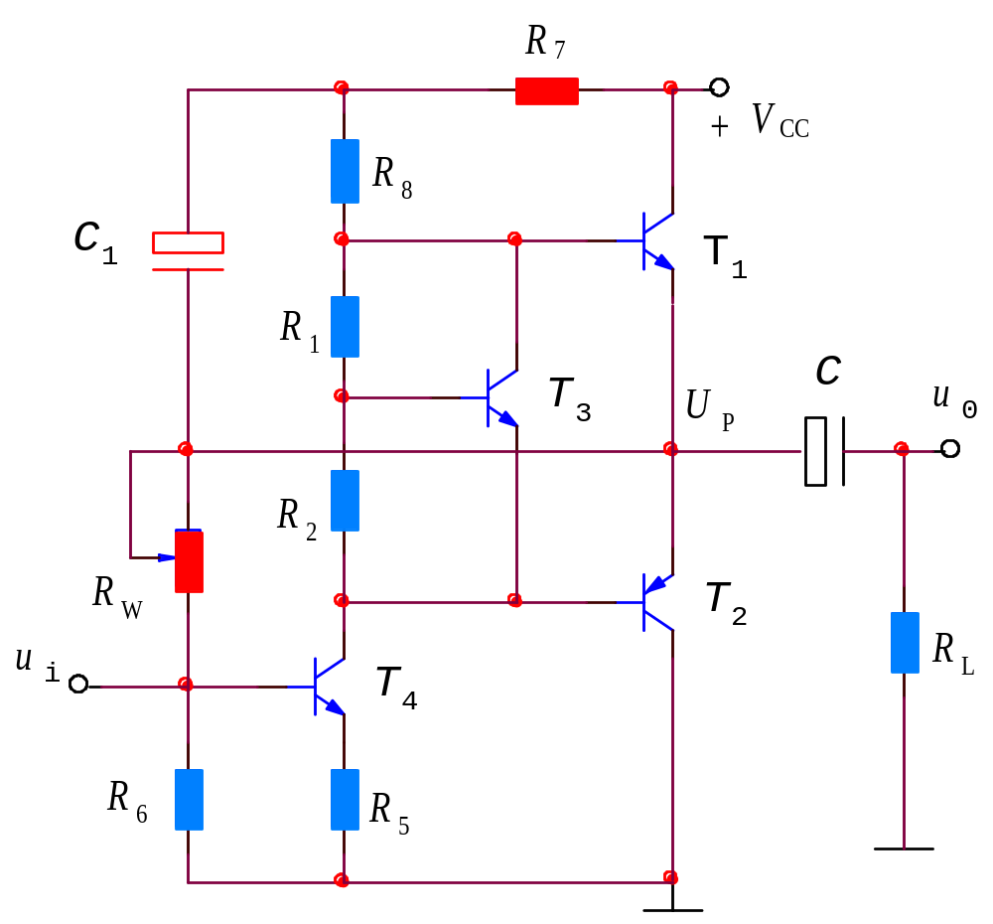
2. 带自举电路的单电源功放
C_{1、}R₇为自举电路
静态时
C₁充电后，其两端有一固定电压
动态时
由于C₁很大，两端电压基本不变，使C₁上端电位随输出电压升高而升高。保证输出幅度达到V_{CC}/2。

Slide 28
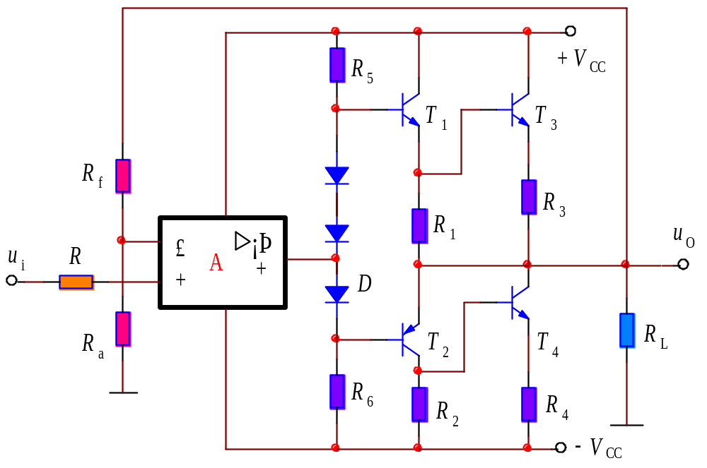
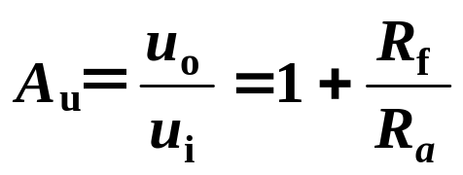
3.带运放前置放大级的功率放大电路
运放A接成同相输入方式作前置放大级。引入了电压
串联负反馈。整个电路的电压放大倍数：

Slide 29
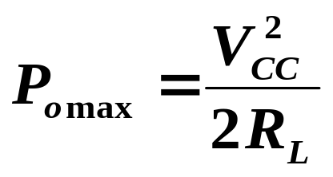
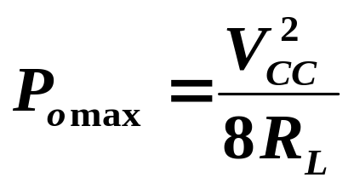
总结：互补对称功放的类型
互补对称功放的类型
单电源电路
又称OTL电路
（无输出变压器）
双电源电路
又称OCL电路 （无输出电容）

Slide 30
4.4 集成功率放大器
集成功率放大器DG4100简介：

Slide 31
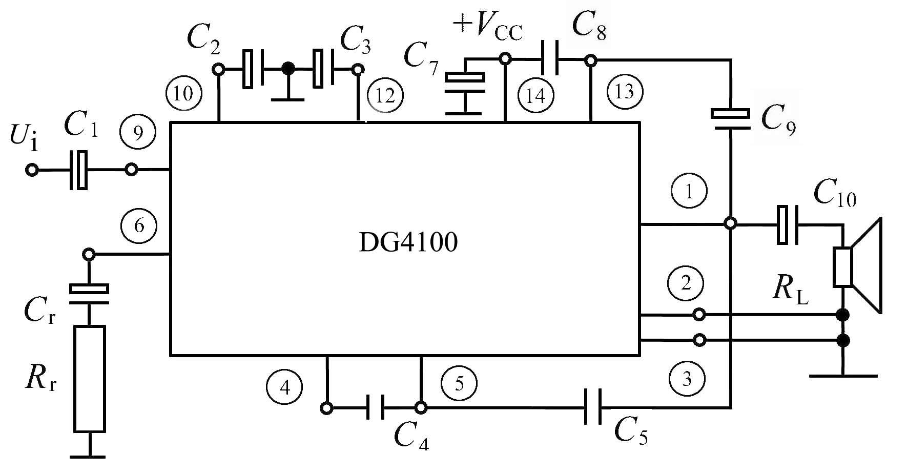
集成功放DG4100的外部接线图：

Slide 32
本章小结
1．功率放大器的特点：工作在大信号状态下，输出电压和输出电流都很大。要求在允许的失真条件下，尽可能提高输出功率和效率。
2．为了提高效率，在功率放大器中，BJT常工作在乙类和甲乙类状态下，并用互补对称结构使其基本不失真。这种功率放大器理论上的最大输出效率可以达到78.5％。
3．互补对称功率放大器的几种主要结构：
OCL（双电源）——乙类
甲乙类。
OTL（单电源）——乙类
甲乙类。
4．随着半导体工艺、技术的不断发展，输出功率几十瓦以上的集成放大器已经得到了广泛的应用。功率VMOS管的出现，也给功率放大器的发展带来了新的生机。

